Slide 1
111學年度第一學期校長會議 〖數位學習精進方案〗執行說明
蔡鎮名 111.08.19

Slide 2
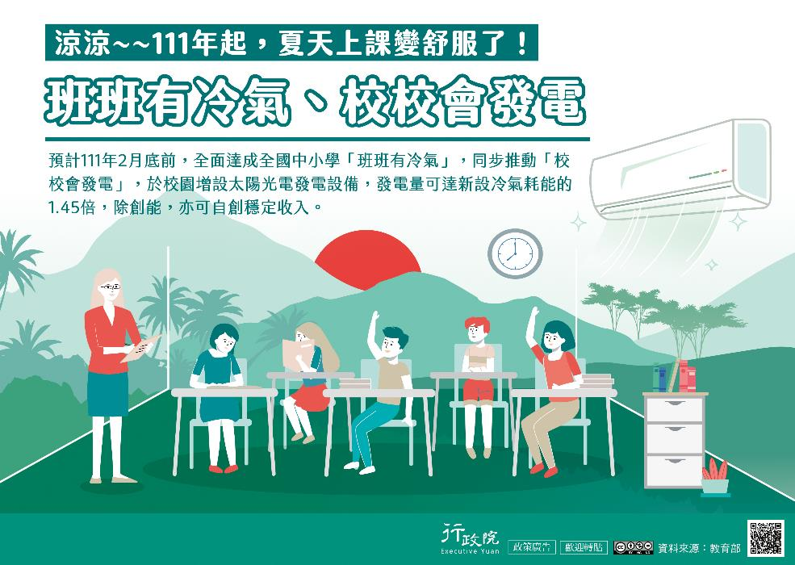
冷氣、中央廚房，接著是……

Slide 3
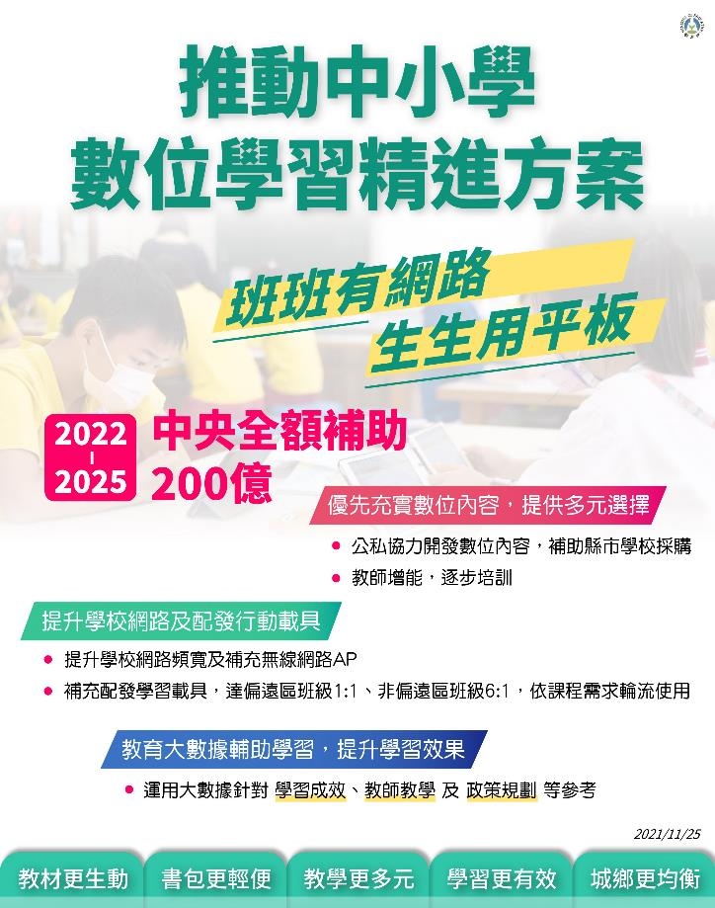
數位學習精進方案—您一定要知道的名詞

Slide 4
推動中小學數位學習精進方案

Slide 5
教材更生動
書包更輕便
教學更多元
學習更有效
城鄉更均衡

Slide 6
推動中小學數位學習精進方案
行動載具與網路提升

Slide 7
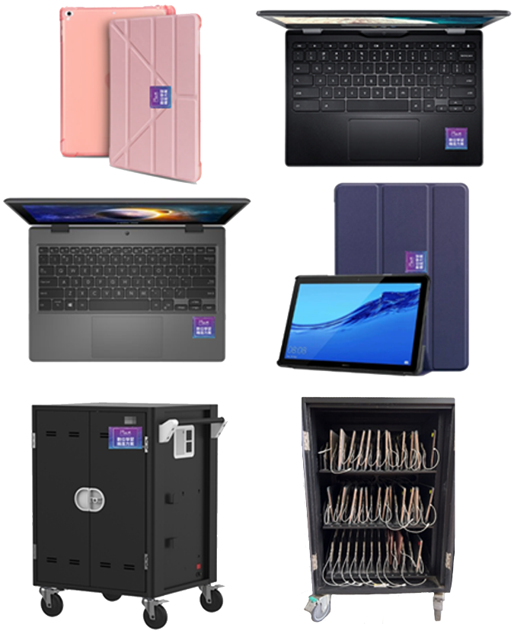
執行重點
一、學習載具統一規格、單一標案、複數決標
學習載具補助61萬台，提供偏遠地區學校學生1人1機，非偏遠地區依學校6班配1班為原則。
二、建置教室無線上網環境
國中小校園無線網路硬體設備(無線AP)建置2.1萬臺，支援各校全班學習載具同時使用，以班級教室優先補助，包含班級教室AP建置及現有AP遷移所需費用。

Slide 8
執行重點
三、建置全國學習載具管理系統(MDM)
提供縣市、學校、教師不同層級進行載具管理、教學APP派送、學習使用數據蒐集。
聚焦數位學習，避免學生進入不當網站或造成網路沉迷。
載具異常或故障時提供適當的協助。

Slide 9
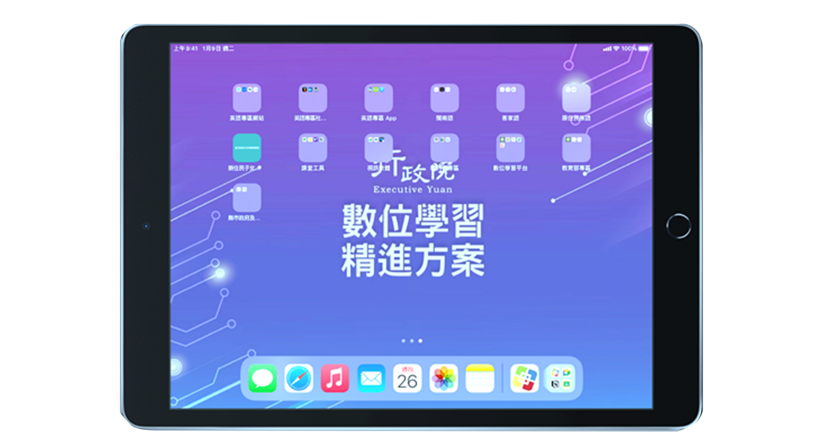
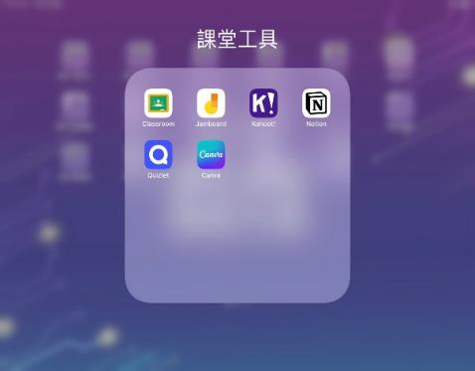
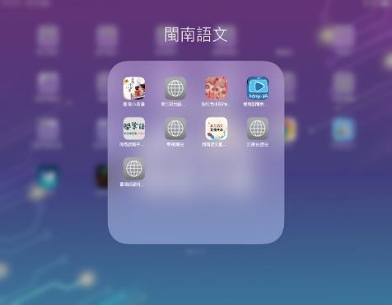
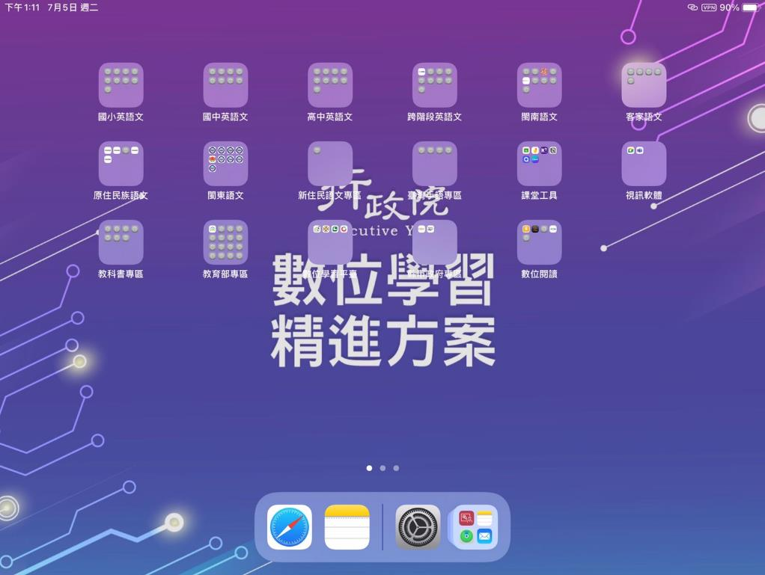
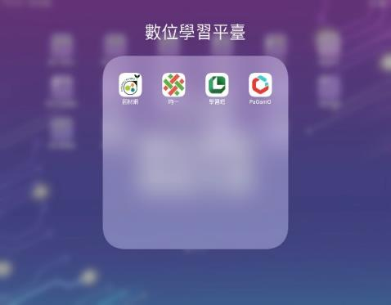
學習載具畫面

Slide 10
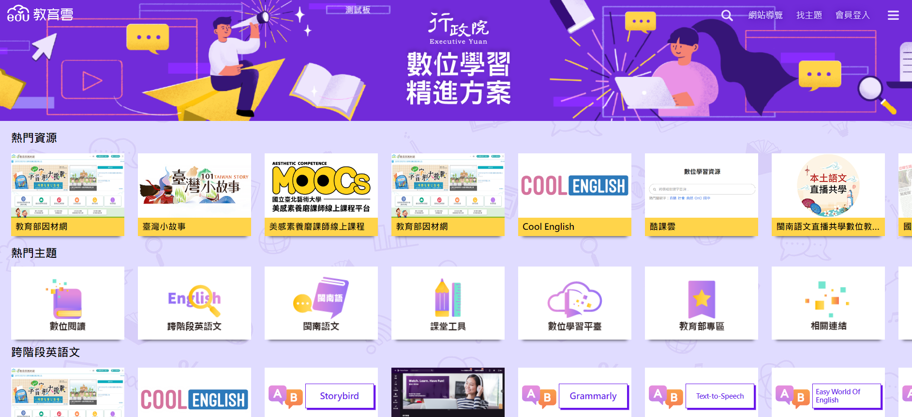
數位學習入口網(測試版)

Slide 11
提供師生跨平台單一登入帳號(OPEN ID)

Slide 12
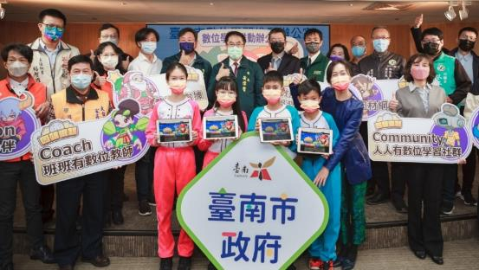
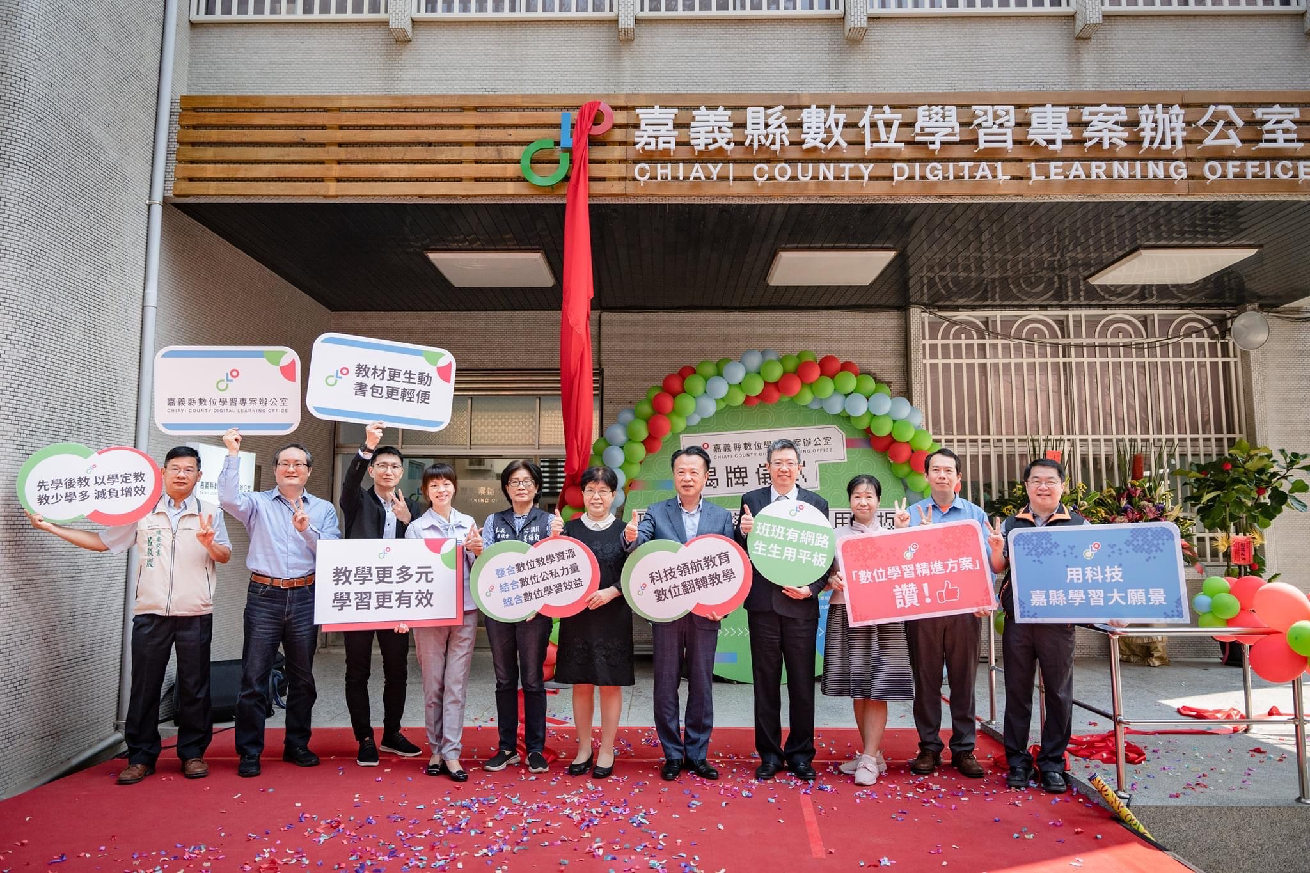
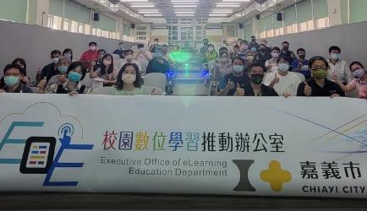
數位學習推動辦公室
四、數位學習推動辦公室
縣市政府成立數位學習推動辦公室，補助資訊、輔導及行政專任人力、教師增能培訓及辦公室運作(如公開觀議課、跨校交流、成果展、設置重點學校、學生數位素養推廣活動、建立學校社群、獎勵措施、成效評估等)費用。
嘉義縣(3月4日成立)
臺南市
嘉義市

Slide 13
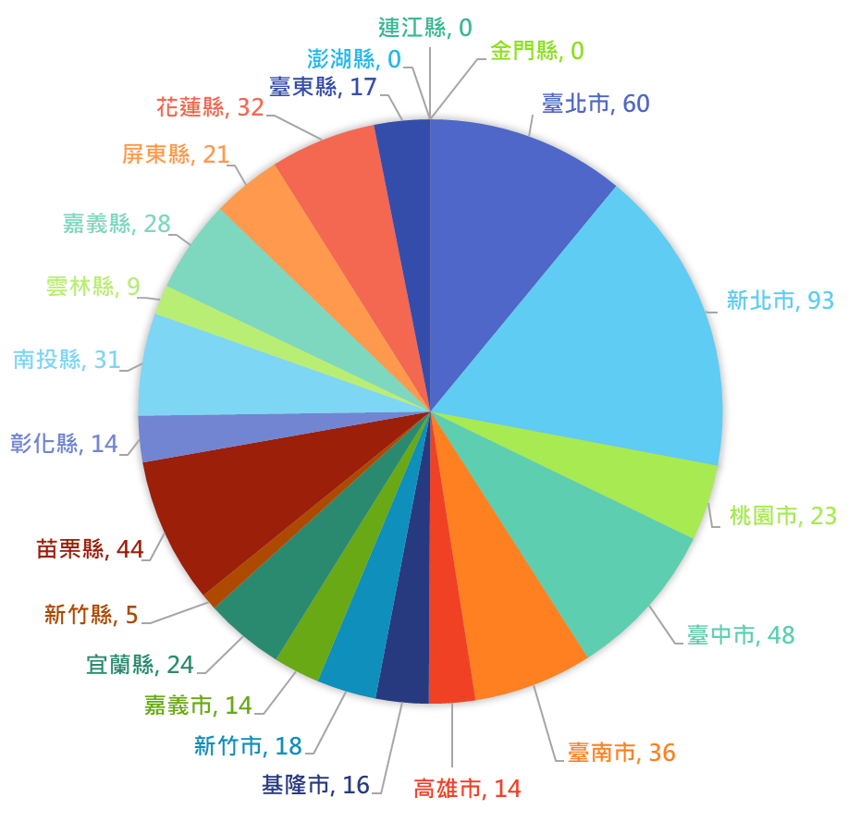
延伸學習載具方案BYOD & THSD
縣市參加班級數
試辦：
自帶載具到校(BYOD) 方案 帶載具回家學習(THSD) 方案
提供師生專屬學習載具，串聯課間、課後數位學習一條龍
偏遠學校優先媒合國際數位學伴

Slide 14
推動中小學數位學習精進方案
數位內容充實

Slide 15
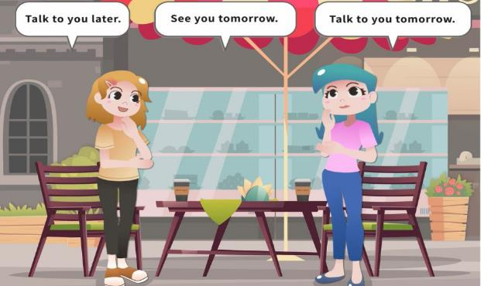
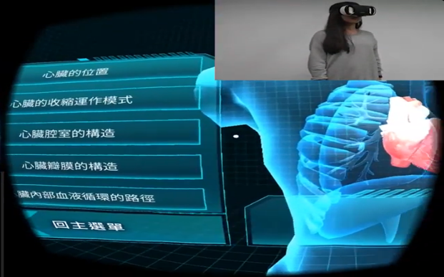
現有數位內容
學科教材
素養教材
數學及國語文：1至12年級
英語：3至12年級
自然科學：3至6年級
理化：8至9年級
生物：7年級
地科：9年級
物理：10年級
數學
國語文
自然
核心素養
資訊科技
遊戲教材
數學運算思維
自然運算思維
程式設計
資訊安全
E-game
因雄崛起
守護木林森

Slide 16
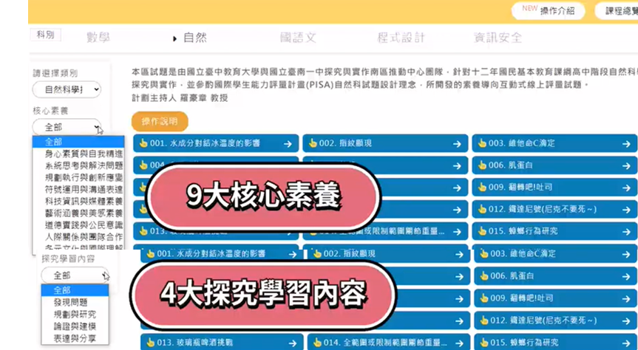
素養導向數位內容

Slide 17
未來教材開發方向
新開發教材
(一)社會：再造歷史現場、文化保存、臺灣史、傳統技藝
(二)藝術與人文：視覺、表演藝術
(三)環境、能源、防災：呼應向山致敬、向海致敬政策，開發國家綠道、愛樹護樹教育等內容
持續優化教材 國語文、本土語文、英語文、數學、 自然

Slide 18
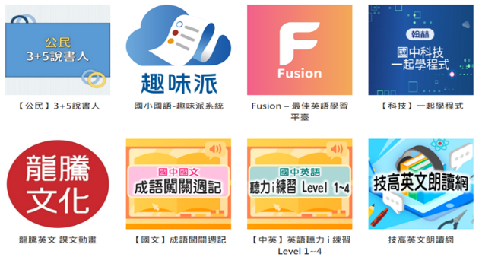
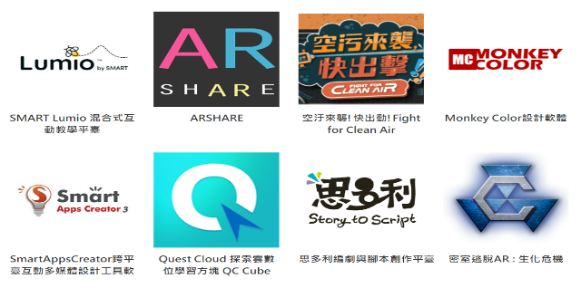
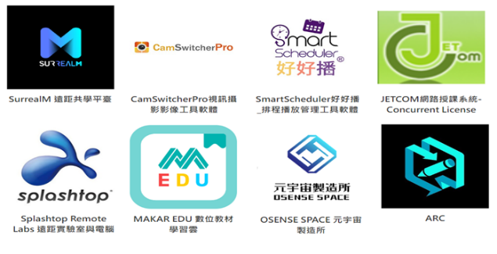
補助採購數位內容與教學軟體
每年二次產品公開徵求及審查，通過納入選購名單。
6月1日公布第一次選購名單， 84家及762項產品。
預計9月中旬公布第二次選購名單。
數位內容
課堂教學軟體
遠距教學軟體

Slide 19
推動中小學數位學習精進方案
教育大數據分析

Slide 20
教育大數據分析計畫架構
教育大數據資料庫
人才培育、業界加值應用
邁向適性學習及公平優質教育
iPad
公私研究單位從事
教育大數據分析研究
城鄉差距分析
預算規劃
Chromebook
載具管理系統 （MDM）
民間加值、創新應用
政府教育單位
去識別化資料
課綱制定
Windows Laptop
學生預警
學習扶助
學校
校訂課程建議
中央學習平臺
學生學習狀況分析
地方學習平臺
數位學習平臺
概念診斷
民間學習平臺
教師
教學引導、課程設計
教育大數據資料庫
Edu LRS
+AI分析
個人化診斷報告
科技化評量
學生
學習課程推薦
國中會考
學生學習成效資料
1、個資加密
2、去識別化
3、離線存取
介面調整
縣市學力檢測
學習平臺
內容改善

Slide 21
教育部中小學數位教學指引（草案）
壹、數位學習趨勢
貳、三個重要概念：數位素養、數位學習與數位教學
一、數位素養
二、數位學習
三、數位教學
參、教師數位教學實務
一、教師數位教學的階段與進展
二、數位教學設計的重要考量
三、適性化的數位教學
四、家庭支持、家長溝通與協作
五、教師數位教學專業發展的建議
肆、支持系統
伍、示例篇

Slide 22
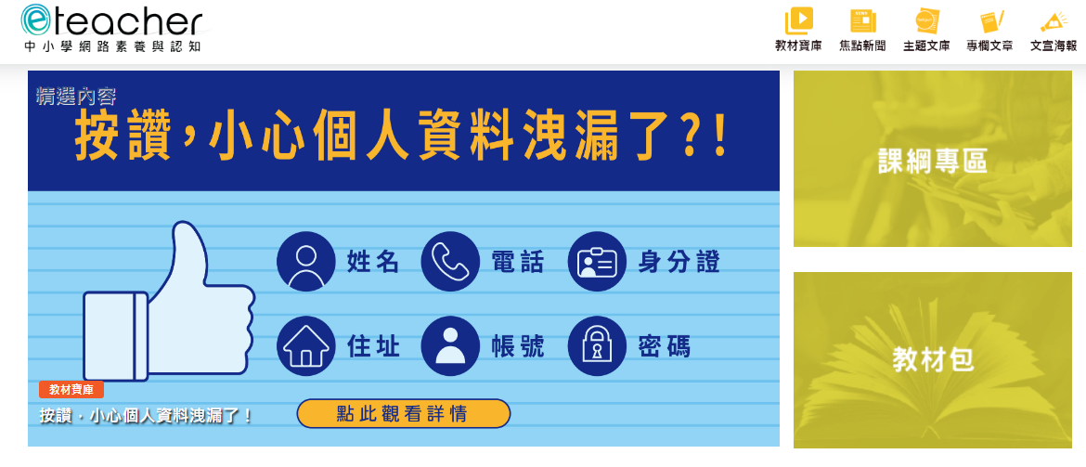
數位素養培訓(委託東榮國小承辦)
開發資訊素養與倫理教學資源、線上遊戲教材、辦理教案徵件競賽、培育種子教師、推動基地學校。
教師教學
資源平臺
建置維護中小學網路及素養認知網(E-Teacher)。
https://eteacher.edu.tw/

Slide 23
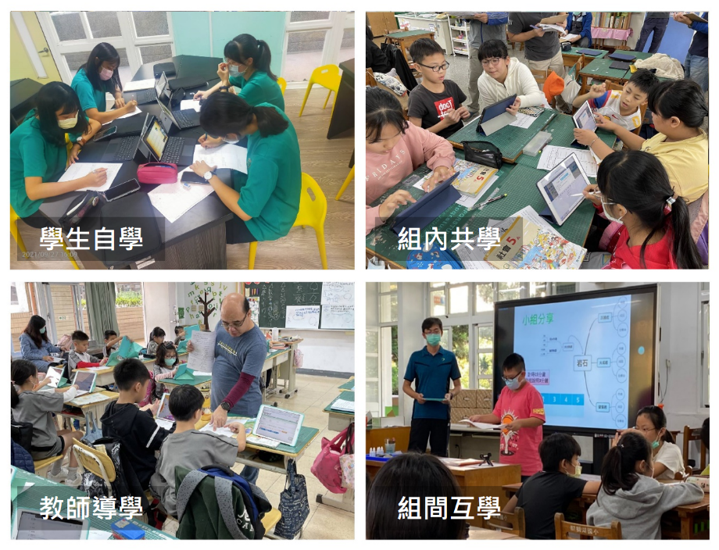
科技輔助自主學習教學模式
學生自學
學生於學習平臺觀看教學影片、做練習題與回答老師提問進行「自學」，並發現個人的難點錯誤。
組內共學
小組成員利用學習平臺中，老師指派討論內容進行觀點分享、討論達到小組共識。
組間互學
各小組將討論結果上傳大屏或學習平臺進行小組發表並與其他小組成員互動、釋疑。
教師導學
教師利用學生的學習結果，進行難點、概念總結與反思。

Slide 24
教育部教師增能培訓
一、師資生
補助師資培育大學辦理數位及資訊科技增能課程、社群或活動，110學年度已補助35所師資培育大學(占師資培育大學70%)。
「師資生運用數位教學」檢測工具研發中。
二、在職教師
規劃完整數位學習培訓機制，迄今已培訓30%，今年預計46％，113年完成100%。
數位素養教師增能研習，每年至少10%教師參加。
教師e學院已建置「資訊素養」課程。
在職教師增能培訓機制

Slide 25
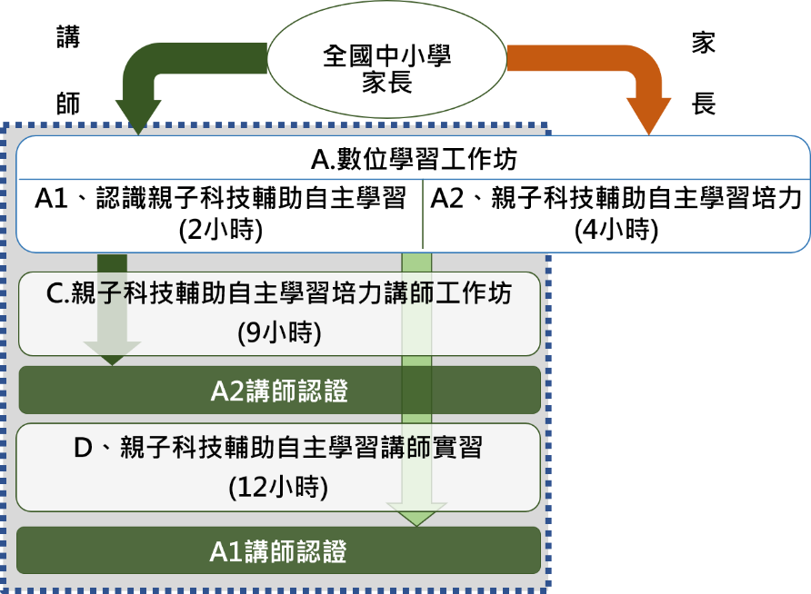
行政人員與家長研習
一、行政人員
校長科技領導
資訊組長(或資訊負責人員)增能研習
二、家長
數位學習增能研習
講師培訓研習
與家長團體合作

Slide 26
嘉義縣國中小，可以怎麼做？
嘉義縣推動中小學數位學習精進方案，
不是選擇，而是必然，並且已經走向「跨系統協作」模式
➔行政院列管與績效訪視

Slide 27
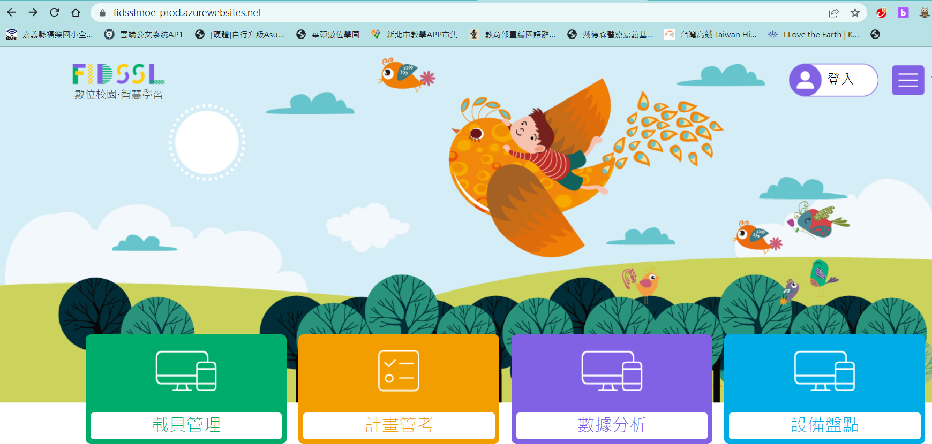
班班有網路、生生用平板、校校須推動、數據化自動、進度列管考

Slide 28
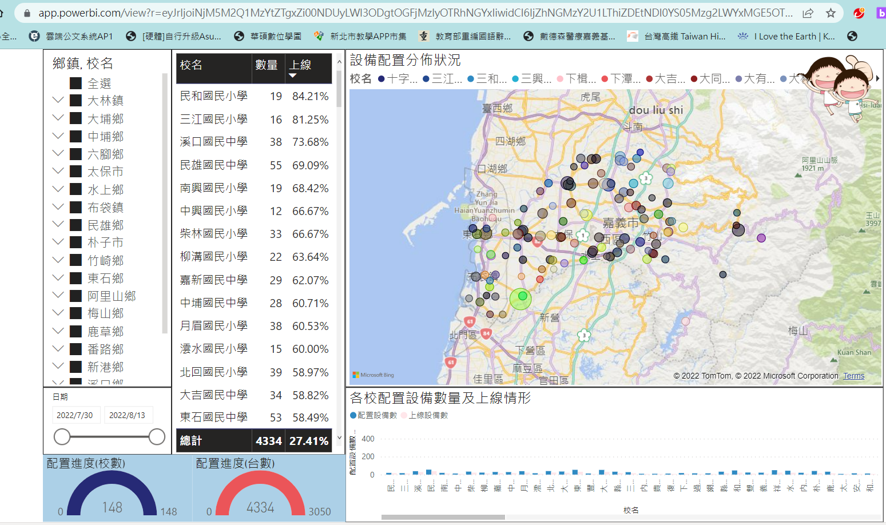
貴校載具使用率高嗎？
攸關學校校務經營績效
沒有學校可以置身事外

Slide 29
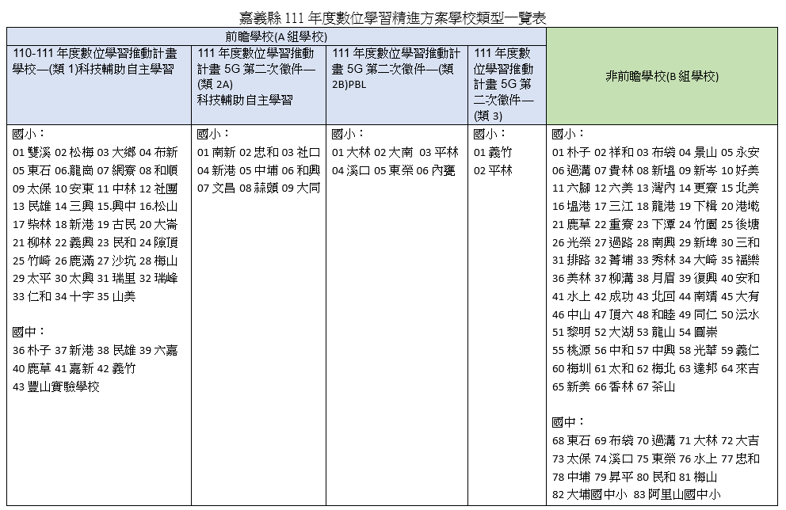
名詞釋義
前瞻學校(A組學校)：111年度類1、類2、類3學校
非前瞻學校(B組學校)：非上述學校
也就是未申請去年數位學習計畫
多數學校屬非前瞻學校

Slide 30
嘉義縣111 年推動中小學 數位學習精進方案 透過重點學校協助各校運作

Slide 31
計畫目標
非非前瞻學校
(B組學校)
經驗分享
專業對話
計畫期程
自 111 年 2 月 1 日起 114 年 12 月 31 日止，為期 4 年。

Slide 32
重點學校與非前瞻學校跨校社群
項次 | 重點學校 | 非前瞻學校跨校社群
01 | 南新國小 | 過路 南興 布袋 景山 永安 過溝
02 | 忠和國小 | 水上 成功 北回 南靖 新埤 光榮
03 | 大林國小 | 三和 梅圳 梅北 太和 大林國中
04 | 平林國小 | 六腳 六美 灣內 更寮 北美
05 | 東榮國小 | 菁埔 秀林 大崎 福樂 大吉國中
06 | 中埔國小 | 達邦 來吉 新美 香林 茶山 中埔國中
07 | 社口國小 | 大有 中山 同仁 沄水 圓崇 義仁
08 | 黎明國小 | 和睦 頂六 大湖 民和國中
09 | 大南國小 | 美林 柳溝 月眉 復興 安和
10 | 太保國小 | 朴子 祥和 港墘 龍港 塭港 東石國中
11 | 東石國小 | 貴林 新塭 新岑 好美 三江 下楫
12 | 內埔國小 | 龍山 桃源 中和 中興 光華 昇平國中
13 | 柳林國小 | 鹿草 重寮 下潭 竹園 後塘
14 | 六嘉國中 | 太保國中 溪口國中 民和國中 梅山國中 大埔國中小 阿里山國中小
15 | 義竹國中 | 布袋國中 過溝國中 水上國中 忠和國中 鹿草國中 東榮國中

Slide 33
非前瞻學校工作任務
1.每年每校至少參加跨校、跨縣市公開觀議課
2.每年每校至少辦理1次數位學習模式公開授課，由縣市政府管控品質
3.所有教師4年內須全數參加A1.數位學習工作坊(一)、A2數位學習工作坊(二)
非前瞻學校四年公開授課任務進程研討(依序漸進、漸入佳境)
111
112
113
114
師生運用工具或平台
進行互動
教師運用縣版課程包
(教學模組)進行教學
自主學習教學設計與
課堂實踐
結合學校跨域第一類課程
或第四類課程計畫進行教學

Slide 34
數位學習專案辦公室 任務
行政推動：整合數位教學資源、結合數位公私力量、統合數位學習效益
輔導與增能：組成輔導團隊，並辦理到校輔導；辦理教師增能。
成效評估：本縣數位學習運用於學生學習、教師教學之成效。
資訊與網路：協助學校網路規劃與調校、硬體操作、數位學習平臺使用、安排技術人力入校協助；疫情居家教學與學習時，提供親師生軟硬體技術與操作諮詢服務。
整合本縣數位相關學習活動與數位素養培育，協助教育部「推動中小學數位學習精進方案」中BYOD、THSD、學習扶助或數位學伴計畫等相關計畫。
註1：帶載具到校學習 (BYOD，Bring Your Own Device)，
註2：帶載具回家學習（THSD，Take-Home Student Device）

Slide 35
數位學習專案辦公室執行目標
凝聚共識(短期)
資訊素養
增權賦能(中期)
教師教學力增能
教育效益(長期)
提升學力
數位創新
媒體識讀
親師合作
學生學習力賦權
家長參與力加量
資訊安全
自主學習
減負增效
行政執行力精準
平台運作
課程運用
縣市科技力展現
數 位 教 學 力

Slide 36
嘉義縣數位學習專案辦公室 嘉義縣教育 專屬 也專屬於每一個想要為教育付出的人
嘉義縣數位學習專案辦公室官網：https://dlo.cyc.edu.tw 嘉義縣數位學習專案辦公室專用信箱：dlo@mail.cyc.edu.tw

